Slide 1









Як виникає вітер.
Зимницька Кира

Slide 2
Починається урок.
Будем вчитися старанно,
Щоб почути у кінці,
Що у нашім 2 класі
Діти – просто МОЛОДЦІ!

Slide 3





Прогноз настрою

Slide 4
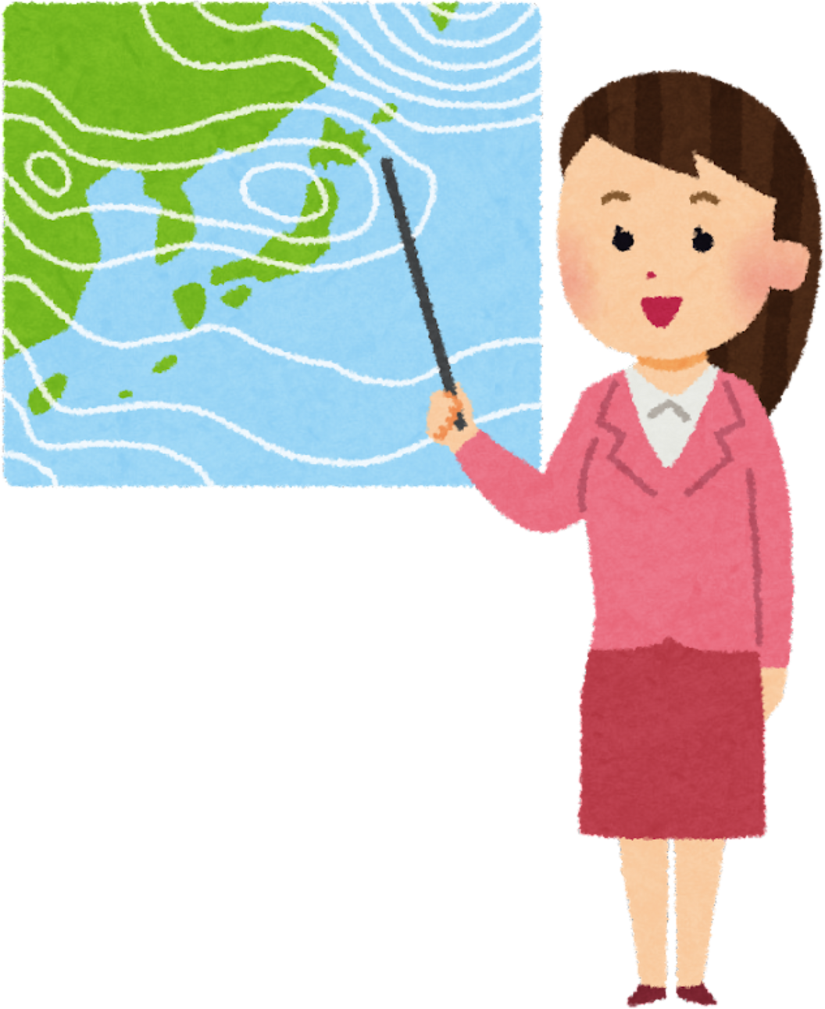
Як почуває себе ненька Україна?
Яка пора року у нас зараз?
Який місяць?
Яке сьогодні число?
Яким було вранці небо?
Що стосовно опадів?
Кому відома температура повітря?

Slide 5

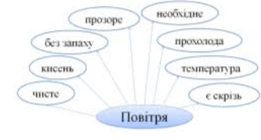

Асоціативний кущ

Slide 6

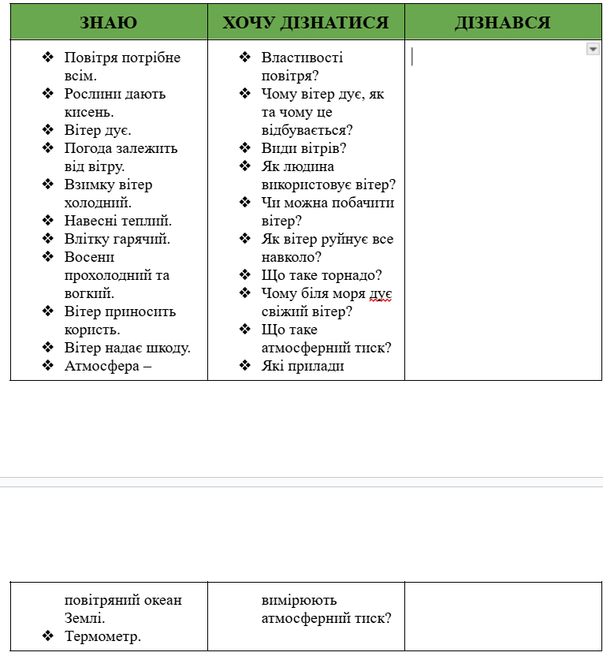

Таблиця «ЗХД

Slide 7

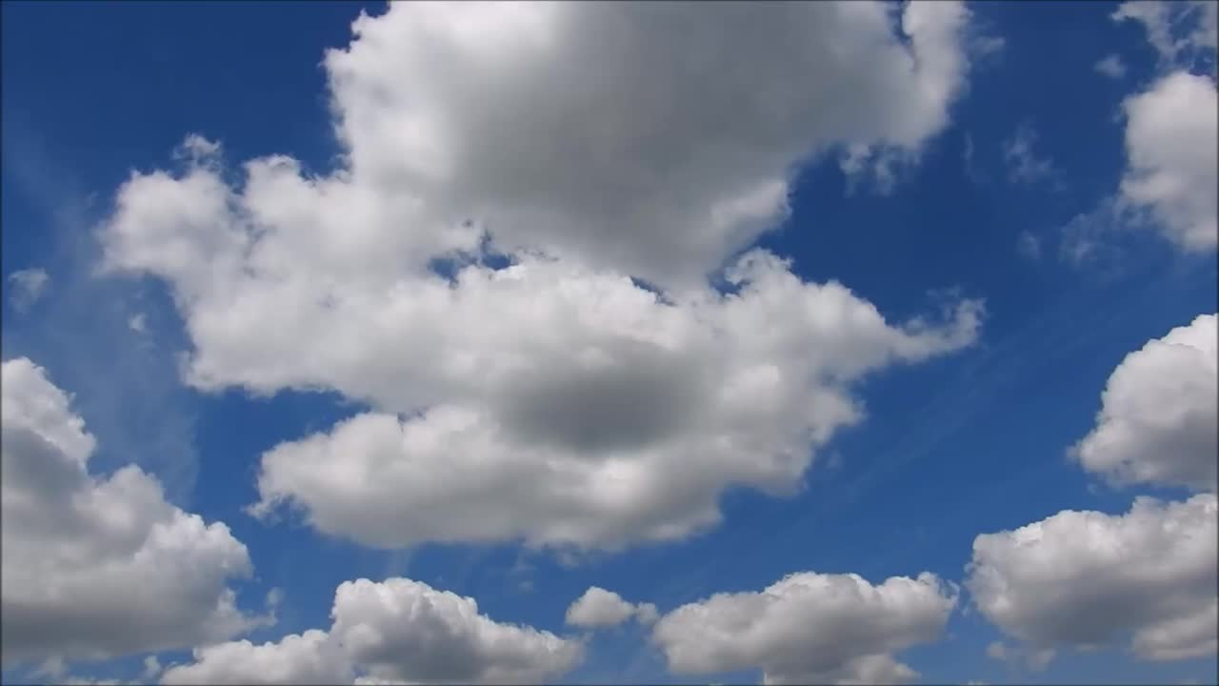

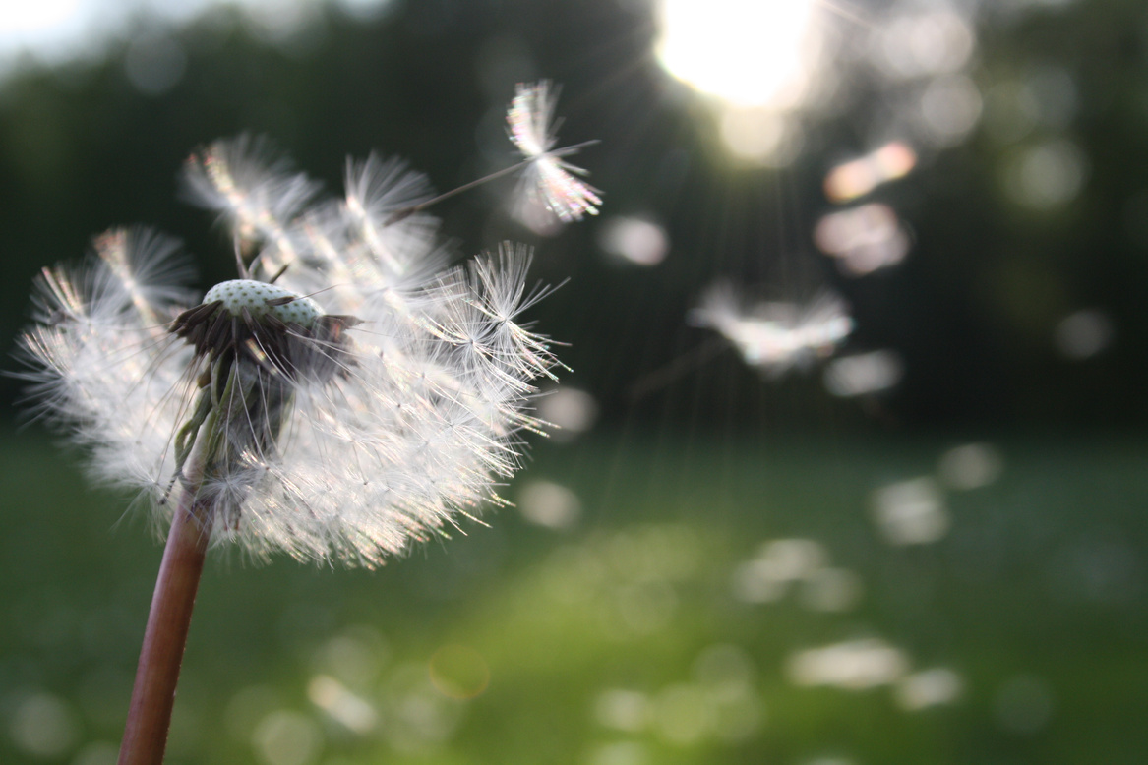
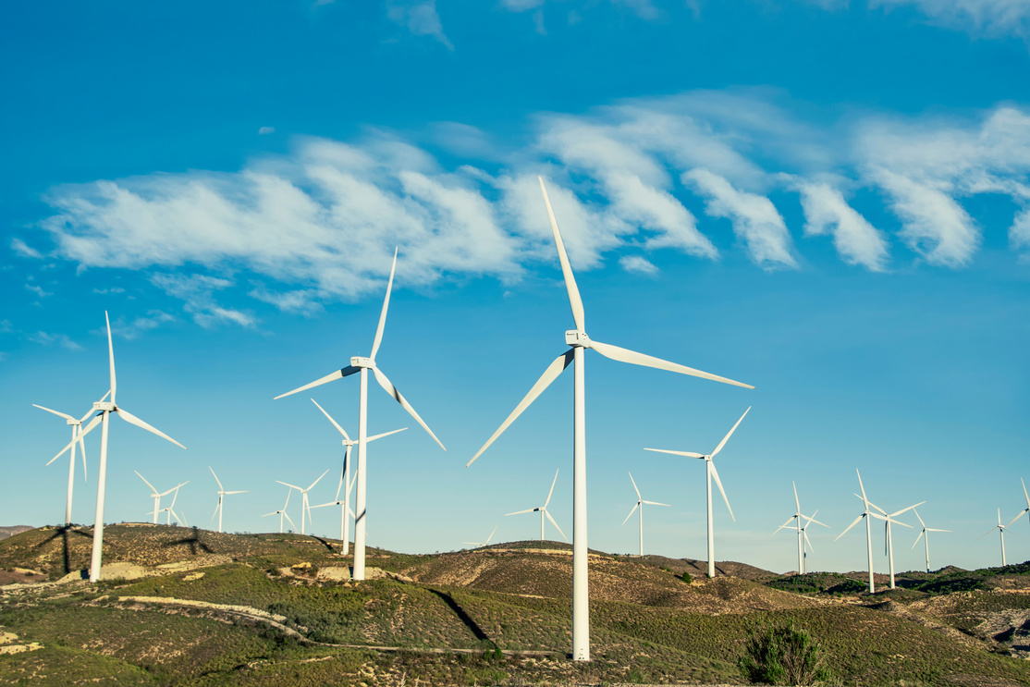


Slide 8

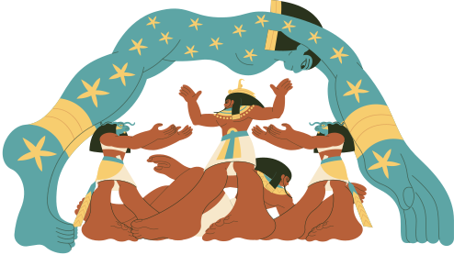

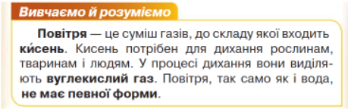
СТОРІНКА 30

Slide 9



ДОСЛІДИ
Дослід №1. Повітря не бачимо, зате ми його можемо відчути.
Дослід №2. Де знаходиться повітря?

Slide 10


Slide 11

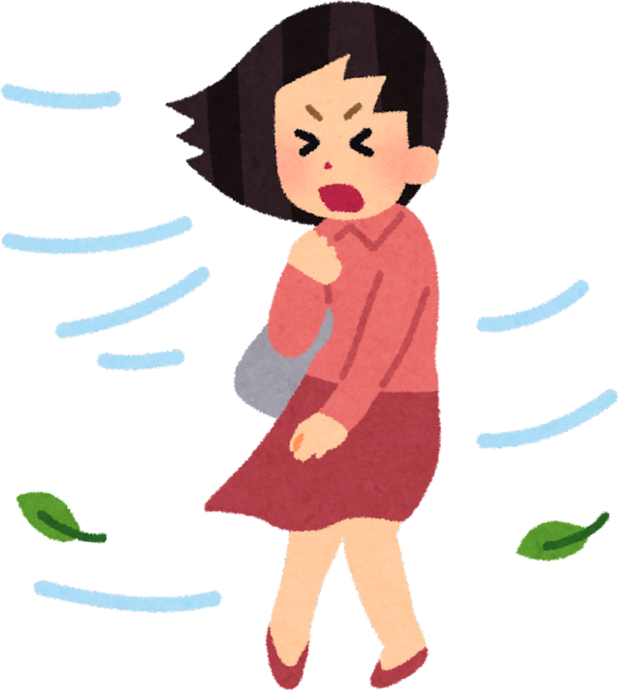


Slide 12


Розповідь вчителя

Slide 13
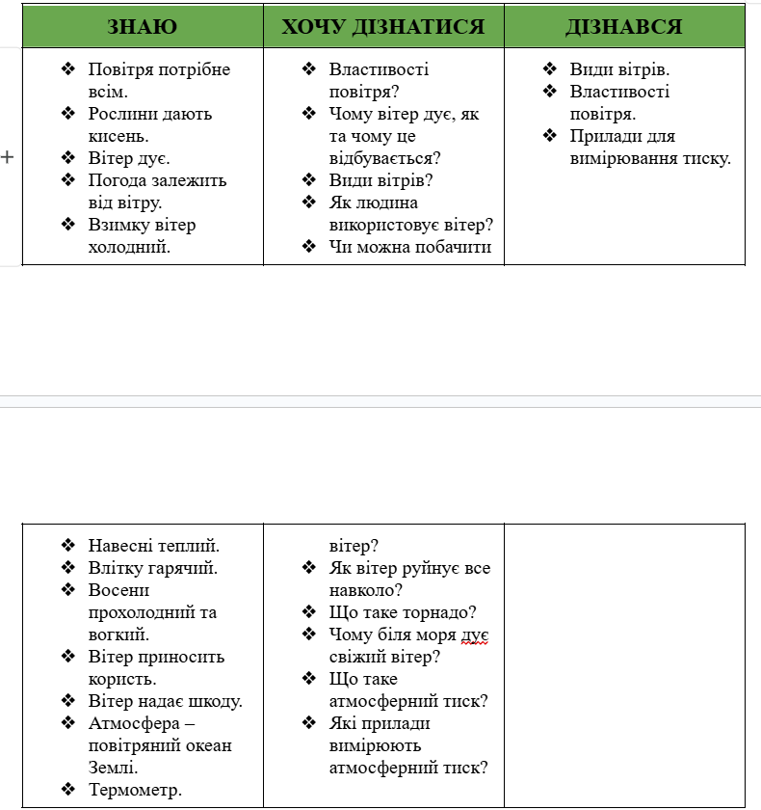

Slide 14


Метод ПРЕС
Висловлюю думку – «Я вважаю…..»
Наводжу приклад – «Тому що….»
Пояснюю причину – «Наприклад….»
Формую висновок – «Отже….»
Приклад: Я вважаю вітер допомагає людині. Тому що, можна отримати енергію. Наприклад, вітряки надають енергію та не забруднюють повітря. Отже, вітер потрібен людині.

Slide 15
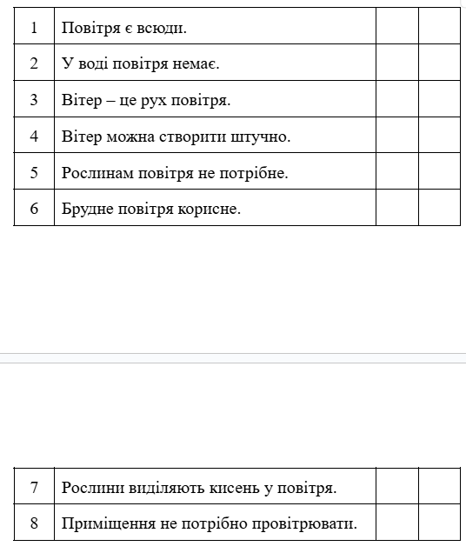
Індивідуальна робота. Гра «Хрестики-нолики»

Slide 16
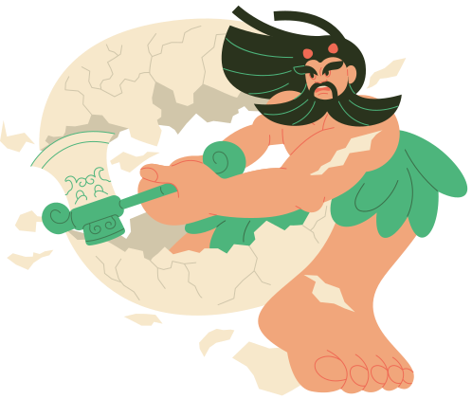
Мікрофон
  Що таке повітря?
  Які властивості має повітря?
  Що таке вітер?
  Яку користь приносить вітер людям?

Slide 17

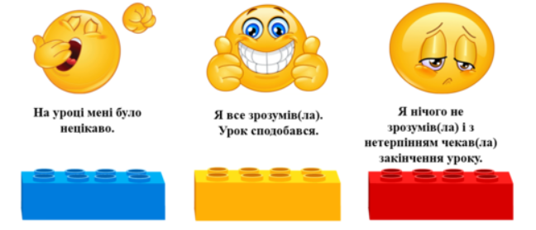

Slide 18


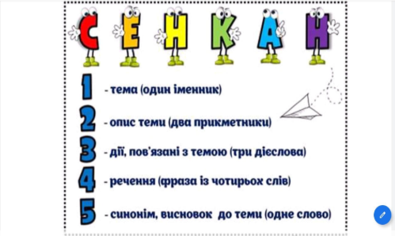

ДЗ

